Slide 1
基于多Agent的柔性生产动态调度系统研究
答辩人：梁慰乐
指导老师：张平 教授

Slide 2
01 背景研究
目录
02 请替换文字内容
03 请替换文字内容
CONTENTS
04 请替换文字内容
04 请替换文字内容

Slide 3
01
研究背景

Slide 4

一、研究背景
研究意义、目的
制造业是我国大力发展的支柱产业。目前人类社会的工业革命已经经历了三个阶段，以德国为首的制造业发达国家提出了工业4.0。

Slide 5
一、研究背景
研究意义、目的
制造业是我国大力发展的支柱产业。目前人类社会的工业革命已经经历了三个阶段，以德国为首的制造业发达国家提出了工业4.0。

Slide 6
一、研究背景
研究意义、目的
在全球化舞台上，中国制造型企业面临着以下挑战和难题：
子生产模式向面向订单的小批量多品种甚至是单件定制化生产转变，企业需要最大限度地满足客户需求成为在众多企业激烈竞争中立足并取胜的关键。产品功能和结构的升级，因此产品在工艺规划上具备更多的柔性，单一的资源配置和生产方式无法满足柔性生产的需求，这对企业在生产调度的效率和质量上有了更高的要求。
在制造全球化的影响下，制造业的生产服务对象的范围扩大到世界各地，企业在生产上的控制方式从集中控制式向分布式转变，企业需要综合利用异地性的人才、设备和技术，提高资源利用率。
企业所处的生产环境充满动态不确定性，如紧急订单、订单撤销、原料紧缺、设备故障等多种异常因素，严重干扰企业正常的生产调度。
传统制造型企业在调度计划上依然高度依赖调度员的先验知识进行手动安排，消息传递通过人为传递，效率低下。
本研究应用多Agent理论，集成改进的蚁群算法作为系统的柔性作业车间调度算法，构建动态调度系统，实现企业生产管理的信息化、自动化和智能化，提高企业的生产效率和资源利用率。

Slide 7
02
多Agent调度系统设计

Slide 8
一、研究背景
调度系统功能分析
接收、处理并审核生产订单。
在订单任务跨区域分解与资源分配。
异常调度，异常因素包括订单撤销、紧急订单、设备故障等。
自动化和信息化管理。
本研究的调度系统分别设计了五类Agent，包括管理Agent、资源Agent、工艺Agent、算法Agent、和监控Agent

Slide 9
一、研究背景
调度系统Agent设计
资源Agent：代表制造企业内的制造资源，分为车间Agent和设备Agent。设备Agent对应一个加工设备，记录设备的各项信息；车间Agent对应系统内的一个车间，负责对该车间中的设备Agent进行管理。根据企业制造资源的分布式特点，同属一座工厂内的车间Agent和设备Agent构成一个资源Agent组。

Slide 10
一、研究背景
调度系统Agent设计
管理Agent：分为全局管理Agent和子管理Agent。全局管理Agent为系统对外的通信接口，负责接收并审核来自客户的生产订单，同时相当于系统内部的管理员，协调各Agent间的交互合作；子管理Agent是系统分配给一个资源Agent组的管理员，作为Agent组与全局管理Agent通信的主要接口，协调其下的车间Agent和设备Agent进行生产任务的分配工作，同时负责所属资源Agent组内的异常调度。

Slide 11
一、研究背景
调度系统Agent设计
工艺Agent：负责对系统的产品工艺信息进行管理，为其他Agent提供数据查询服务。
监控Agent：代表系统内的检测设备，负责读取设备工作状态信息，传递故障信息。

Slide 12
一、研究背景
调度系统Agent设计
算法Agent：封装了调度系统内的算法逻辑，基于特定的设备集合和生产任务为资源Agent组提供调度方案的计算服务。本文的算法Agent选择了基于改进蚁群算法的柔性作业车间调度算法。

Slide 13
一、研究背景
多Agent调度系统结构
混合式结构：总体呈分布式，全局管理Agent与各资源Agent间呈集中控制式。

Slide 14
03
Agent间的协作机制

Slide 15
三、Agent间的协作机制
生产任务跨区域分解策略
该策略根据生产任务的工艺要求以及企业各地区工厂的生产能力，把生产任务进行分解，分配到对应工厂的车间设备上，在满足任务交货期的基本前提下，提高企业对异地性资源的利用率。
本研究把生产任务MT分为三种粒度：产品级任务PRT、工件级任务PT和工序级任务WPT。MT表示如下：
MT=<MTInfo, Constraint, Construction, Resource>
基本信息MTInfo、生产约束Constraint，子任务构成Construction，资源需求Resource

Slide 16
三、Agent间的协作机制
生产任务跨区域分解流程
生产任务跨区域分解策略中各Agent的协作流程：
封装生产任务MT.
任务发布。上层Agent把MT广播至其下的子Agent。
粒度判定以及任务分解。上层Agent接收到MT后，若MT粒度与Agent级别相同，进行能力判定。若MT粒度小于Agent的级别，直接把TM广播至其下各个子Agent，由子Agent进行能力判定；若MT粒度大于资源Agent的级别，需对MT的子任务集合进一步分解，得到粒度更低的若干子任务，并逐一把子任务广播至其下的子Agent。
能力判定。即根据自身设备配置与MT对资源的需求进行对比。
算法Agent计算调度方案。
结果筛选

Slide 17
三、Agent间的协作机制
异常调度策略
1、紧急订单条件下的异常调度策略 当生产订单被标记为紧急订单时，对应的生产任务拥有最高优先级，分为局部最高优先级和全局最高优先级：
局部最高优先级：紧急任务被插入到任务队列的最前端
全局最高优先级：系统所有生产任务中具有最高优先级。异常调度时，系统先执行一次“打赌”，按照正常的任务分解和分配流程完成生产任务在各工厂设备加工序列中的分配。若无法满足交货期，对系统中所有设备Agent所记录的加工序列进行备份后清空，而后系统在各设备空闲的前提下进行生产任务的跨区域分解流程，完成紧急订单的任务分配，而后对设备Agent原有的工序任务的备份按照相对顺序放回到对应设备的工序序列中。

Slide 18
三、Agent间的协作机制
异常调度策略
2、设备故障条件下的异常调度策略
当设备由于零部件磨损、断裂等导致设备故障无法运行时，将导致原本安排给该设备的生产任务无法进行加工，同时由于工件中工序存在顺序约束，同属一工件的安排在正常设备上的工序任务也无法按照原生产计划进行，因此必须调整原有的调度方案。
异常调度策略执行过程
监控Agent 读取并通知故信障息
工序回收与工件任务封装
执行生产任务跨区域分解流程

Slide 19
三、Agent间的协作机制
异常调度策略
工序回收：
执行跨区域分解流程，重新分配：

Slide 20
04
柔性生产调度系统中的调度算法

Slide 21
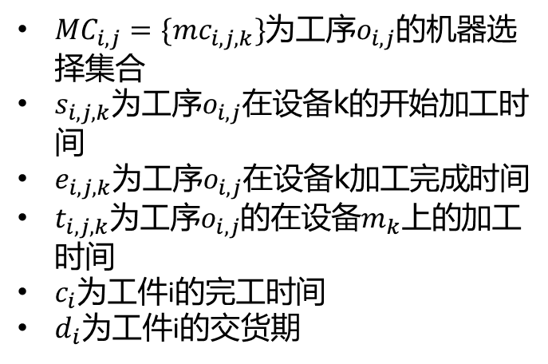
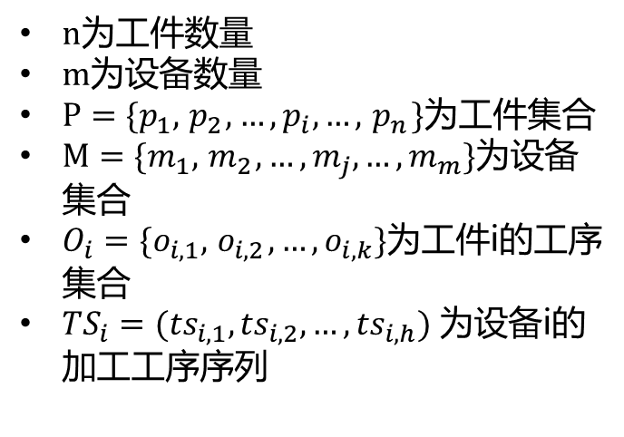
四、柔性生产调度系统中的调度算法
柔性作业车间调度问题FJSP
FJSP可总结为把n个工件分配到m台机器上进行加工，每个工件从加工到完成需要经历若干道工序，工序之间有顺序约束，并且每道工序存在一种或多种机器选择，分别对应不同的完成时间，通过定义各工序的机器选择、工序在机器上的加工顺序以及开始加工时间，来达到一个或多个的性能优化目的。
$n$为工件数量
$m$为设备数量
$P=\{p_{1},{ p}_{2}, …,p_{i},…,{ p}_{n}\}$为工件集合
$M=\{m_{1},{ m}_{2}, …,m_{j},…,m_{m}\}$为设备集合
$O_{i}=\{o_{i,1},{ o}_{i,2}, …,o_{i,k}\}$为工件i的工序集合
${TS}_{i}=({ts}_{i,1},{ts}_{i,2}, …,{ts}_{i,h})$ 为设备i的加工工序序列
${MC}_{i,j}=\{{mc}_{i,j,k}\}$为工序$o_{i,j}$的机器选择集合
$s_{i,j,k}$为工序$o_{i,j}$在设备k的开始加工时间
$e_{i,j,k}$为工序$o_{i,j}$在设备k加工完成时间
$t_{i,j,k}$为工序$o_{i,j}$的在设备$m_{k}$上的加工时间
$c_{i}$为工件i的完工时间
$d_{i}$为工件i的交货期
优化目标：最小化最大完工时间
$$f=min⁡(\max_{1≤i≤n}{(c_{i}}))$$

Slide 22
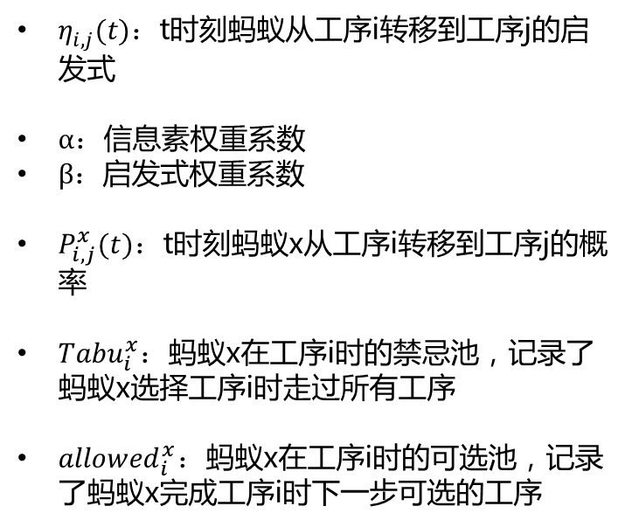
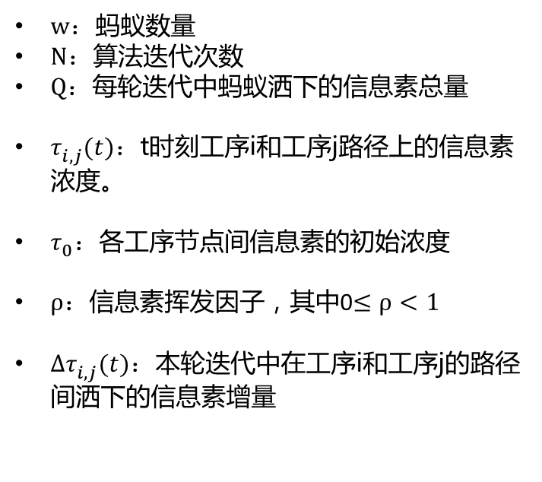
四、柔性生产调度系统中的调度算法
FJSP中的基本蚁群算法ACO
基本蚁群算法是一种仿生学算法，广泛用于TSP等问题的求解，执行流程：
初始化——迭代——概率性选择移动位置——信息素更新——判断终止条件——输出最优解并结束。
FJSP要求在若干工件的工艺规划图中寻找一条用时最少的的加工路径，与TSP问题性质非常相似，两者在数学表达上基本一致：
$w$：蚂蚁数量
$N$：算法迭代次数
$Q$：每轮迭代中蚂蚁洒下的信息素总量
$τ_{i,j}^{ }(t)$：t时刻工序i和工序j路径上的信息素浓度。
$τ_{0}^{ }$：各工序节点间信息素的初始浓度
$ρ$：信息素挥发因子，其中0$≤ρ<1$
${Δτ}_{i,j}^{ }(t)$：本轮迭代中在工序i和工序j的路径间洒下的信息素增量
$η_{i,j}^{ }(t)$：t时刻蚂蚁从工序i转移到工序j的启发式
$α$：信息素权重系数
$β$：启发式权重系数
$P_{i,j}^{x}(t)$：t时刻蚂蚁x从工序i转移到工序j的概率
${Tabu}_{i}^{x}$：蚂蚁x在工序i时的禁忌池，记录了蚂蚁x选择工序i时走过所有工序
${allowed}_{i}^{x}$：蚂蚁x在工序i时的可选池，记录了蚂蚁x完成工序i时下一步可选的工序

Slide 23
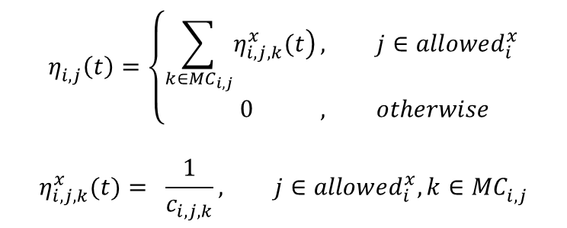


四、柔性生产调度系统中的调度算法
FJSP中的基本蚁群算法ACO
FJSP和TSP之间最大的区别在于FJSP中同属一工件的工件存在顺序约束以及机器选择，因此在概率选择公式中存在差异
$$P_{i,j}^{x}(t)=\left\{\begin{aligned}\frac{τ_{i,j}^{α}(t)η_{i,j}^{β}(t)}{\sum_{s∈{allowed}_{i}^{x}}{τ_{i,s}^{α}(t)η_{i,s}^{β}(t)}}, &j∈{allowed}_{i}^{x} \\ 0 , &otherwise\end{aligned}\right.$$
$$η_{i,j}^{ }(t)= \frac{1}{d_{i,j}}$$
$$η_{i,j}^{ }\left(t\right)=\left\{\begin{aligned}\sum_{k∈{MC}_{i,j}}{\left.η_{i,j,k}^{x }(t\right)}, &j∈{allowed}_{i}^{x} \\ 0 , &otherwise\end{aligned}\right.$$
$$η_{i,j,k}^{x}(t)= \frac{1}{c_{i,j,k}}, j∈{allowed}_{i}^{x}, k∈{MC}_{i,j}^{ }$$

Slide 24
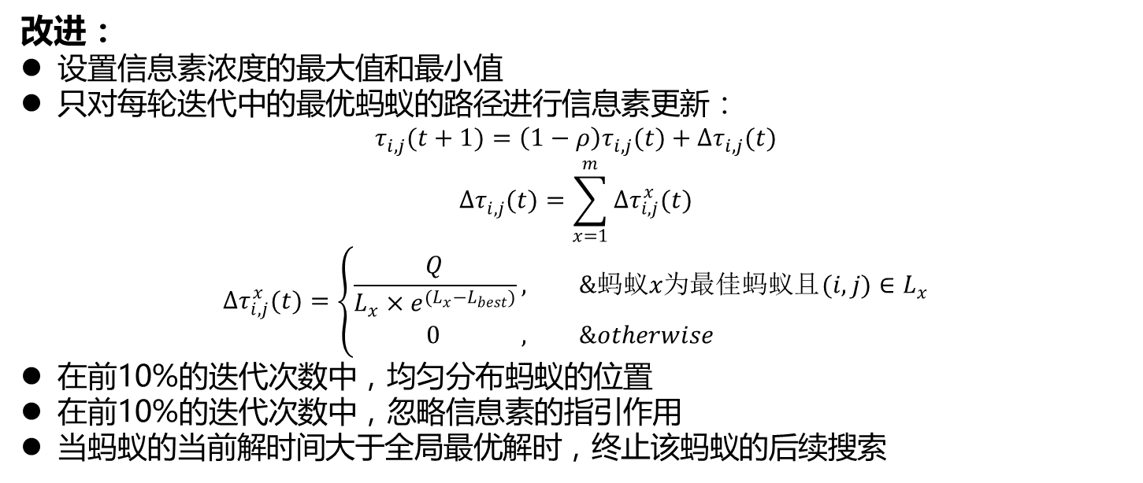
四、柔性生产调度系统中的调度算法
对基本蚁群算法的改进
ACO的缺点：收敛慢、易早熟
改进：
设置信息素浓度的最大值和最小值
只对每轮迭代中的最优蚂蚁的路径进行信息素更新：
$$τ_{i,j}^{ }(t+1)=\left(1−ρ\right)τ_{i,j}^{ }(t)+{Δτ}_{i,j}^{ }(t)$$
$$Δτ_{i,j}^{ }(t)=\sum_{x=1}^{m}{{Δτ}_{i,j}^{x}(t)}$$
$${Δτ}_{i,j}^{x}(t)=\left\{\begin{aligned}\frac{Q}{L_{x}×e^{(L_{x}−L_{best})}}, &蚂蚁x为最佳蚂蚁且(i,j)∈L_{x} \\ 0 , &otherwise\end{aligned}\right.$$
在前10%的迭代次数中，均匀分布蚂蚁的位置
在前10%的迭代次数中，忽略信息素的指引作用
当蚂蚁的当前解时间大于全局最优解时，终止该蚂蚁的后续搜索

Slide 25
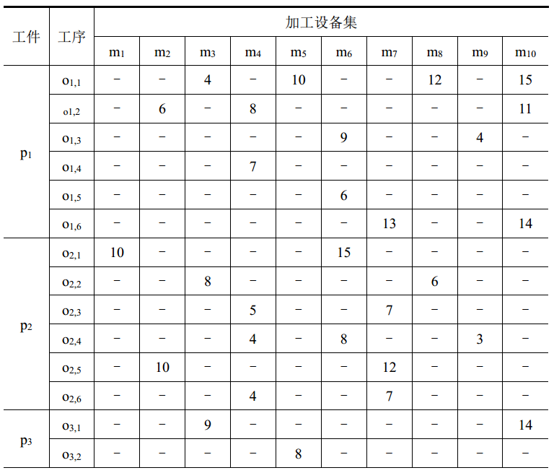
四、柔性生产调度系统中的调度算法
实验验证
从某航空发动机公司提取的6×10柔性生产调度实例

Slide 26
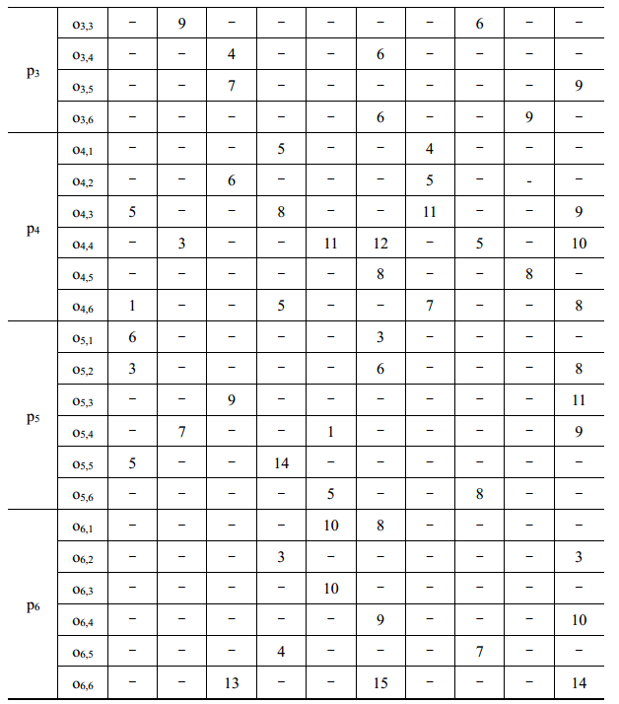
四、柔性生产调度系统中的调度算法
实验验证

Slide 27
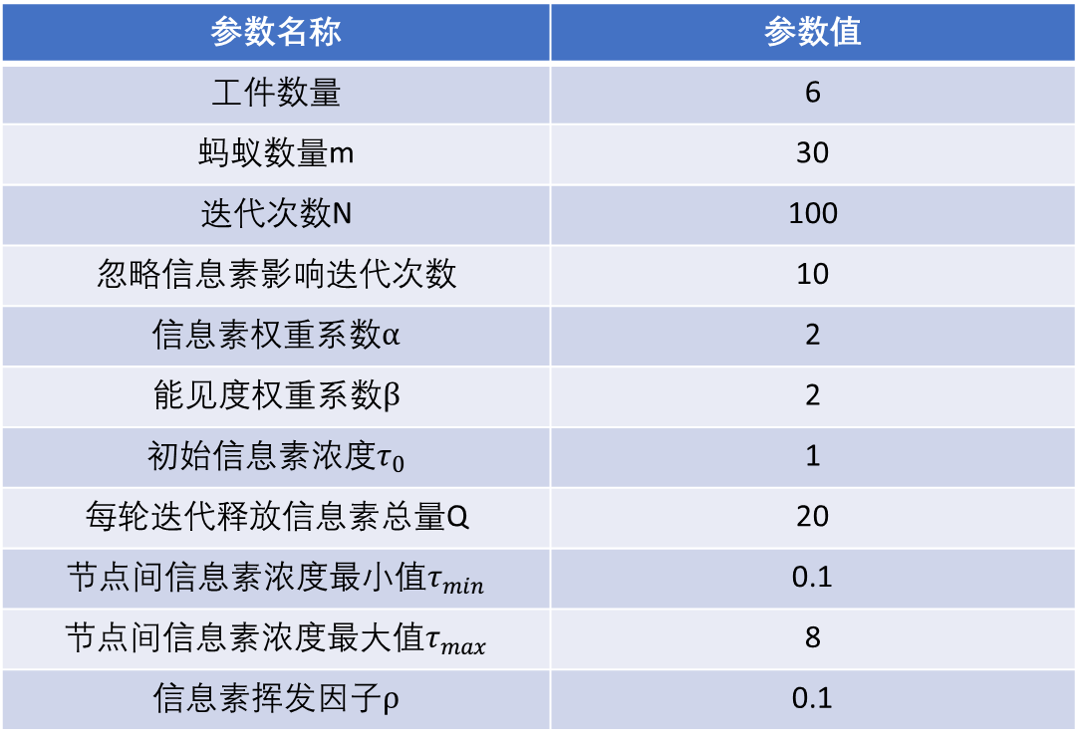
四、柔性生产调度系统中的调度算法
实验验证
参数设置
参数名称 | 参数值
工件数量 | 6
蚂蚁数量m | 30
迭代次数N | 100
忽略信息素影响迭代次数 | 10
信息素权重系数$α$ | 2
能见度权重系数$β$ | 2
初始信息素浓度$τ_{0}$ | 1
每轮迭代释放信息素总量Q | 20
节点间信息素浓度最小值$τ_{min}$ | 0.1
节点间信息素浓度最大值$τ_{max}$ | 8
信息素挥发因子$ρ$ | 0.1

Slide 28
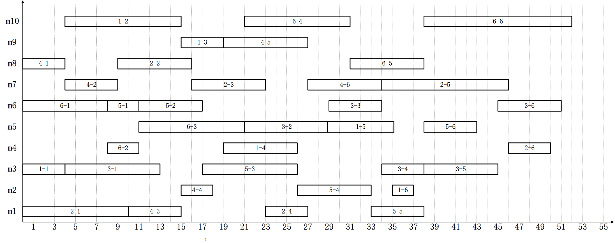
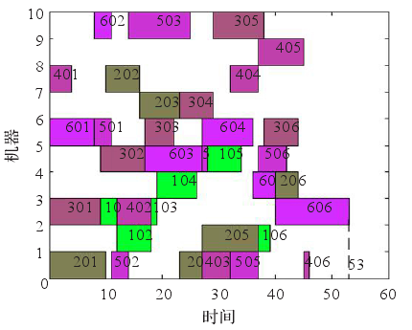
四、柔性生产调度系统中的调度算法
实验验证
结果对比：本研究的调度算法最优解为52，文献[48]的最优解为53

Slide 29
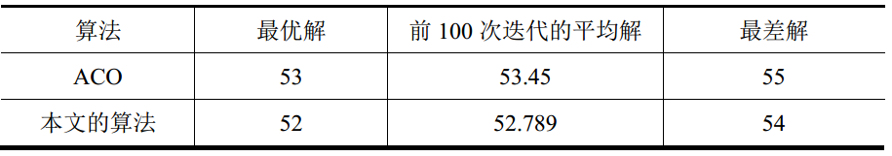
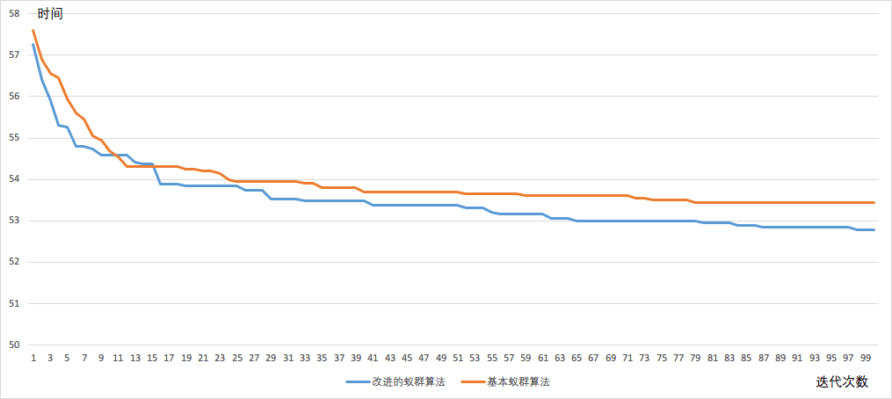
四、柔性生产调度系统中的调度算法
实验验证
改进的蚁群算法与ACO的对比结果：

Slide 30
05
多Agent柔性生产动态调度系统实现

Slide 31
四、柔性生产调度系统中的调度算法
多Agent调度系统的面向对象设计
Agent可看作是粒度更大，具有智能性的对象

Slide 32
五、多Agent柔性生产动态调度系统设计
多Agent调度系统的模块设计
本研究的调度系统分为六个模块

Slide 33
五、多Agent柔性生产动态调度系统设计
多Agent调度系统的模块设计
登录模块：提供用户的登录和注册功能，根据用户权限提供对应的系统操作。

Slide 34
五、多Agent柔性生产动态调度系统设计
多Agent调度系统的模块设计
信息管理模块：提供对员工信息和物料信息的增删查改

Slide 35
五、多Agent柔性生产动态调度系统设计
多Agent调度系统的模块设计
资源管理模块：可用于对各个地区的工厂中车间结构以及设备配置进行查看和修改，同时可查看设备的工作状态。

Slide 36
五、多Agent柔性生产动态调度系统设计
多Agent调度系统的模块设计
工艺管理模块：对系统内产品的工艺信息进行管理，可查看产品的组成，工件的加工工艺等。当用户是工艺管理员时，可对工艺信息进行增删查改。

Slide 37
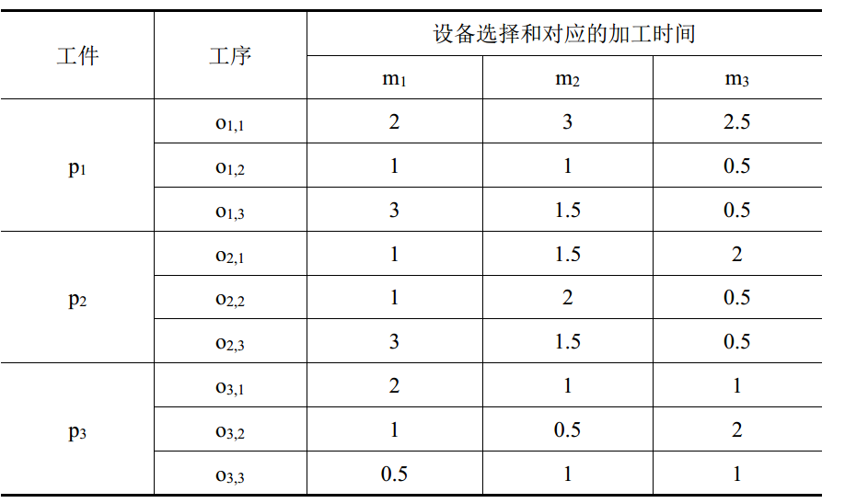
五、多Agent柔性生产动态调度系统设计
多Agent调度系统的模块设计
生产调度模块：用于接收客户的生产订单并制定对应的调度方案，提供对改进蚁群算法的参数设置以优化调度结果。也可由系统管理员直接设置参与调度的生产任务并制定生产计划。
实验一：验证生产任务跨区域分解策略

Slide 38
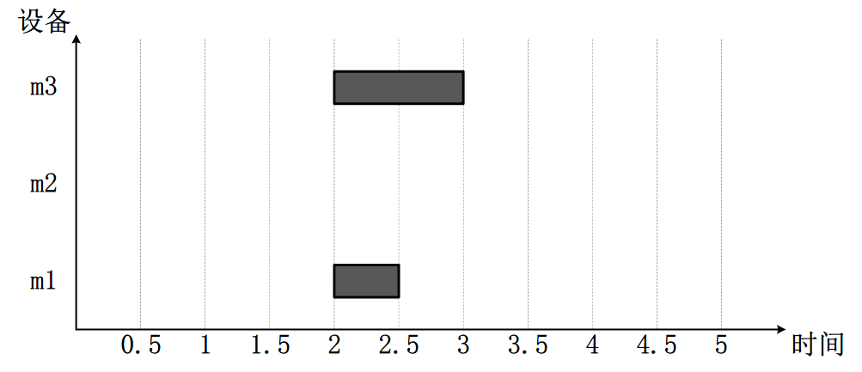
五、多Agent柔性生产动态调度系统设计
多Agent调度系统的模块设计
生产调度模块：用于接收客户的生产订单并制定对应的调度方案，提供对改进蚁群算法的参数设置以优化调度结果。也可由系统管理员直接设置参与调度的生产任务并制定生产计划。
实验一：验证生产任务跨区域分解策略

Slide 39
五、多Agent柔性生产动态调度系统设计
多Agent调度系统的模块设计
生产调度模块：用于接收客户的生产订单并制定对应的调度方案，提供对改进蚁群算法的参数设置以优化调度结果。也可由系统管理员直接设置参与调度的生产任务并制定生产计划。
实验二：验证设备故障条件下的异常调度策略

Slide 40
点击添加相关标题文字
Please replace text, click add relevant headline, modify the text content, also can copy your content to this directly.
Please replace text, click add relevant headline, modify the text content, also can copy your content to this directly.
Please replace text, click add relevant headline, modify the text content, also can copy your content to this directly.
Please replace text, click add relevant headline, modify the text content, also can copy your content to this directly.
Please replace text, click add relevant headline, modify the text content, also can copy your content to this directly.
Please replace text, click add relevant headline, modify the text content, also can copy your content to this directly.

Slide 41
点击添加相关标题文字
03
02
01
请替换文字内容
请替换文字内容
Please replace text, click add relevant headline, modify the text content, also can copy your content to this directly.
请替换文字内容
Please replace text, click add relevant headline, modify the text content, also can copy your content to this directly.
Please replace text, click add relevant headline, modify the text content, also can copy your content to this directly.

Slide 42
点击添加相关标题文字
2009
2010
2011
2012
2013
2014
2015
文字内容
文字内容
文字内容
文字内容
Please replace text, click add relevant headline, modify the text content, also can copy your content to this directly.
Please replace text, click add relevant headline, modify the text content, also can copy your content to this directly.
Please replace text, click add relevant headline, modify the text content, also can copy your content to this directly.
Please replace text, click add relevant headline, modify the text content, also can copy your content to this directly.

Slide 43
点击添加相关标题文字
文字
文字
请替换文字内容
请替换文字内容
Please replace text, click add relevant headline, modify the text content, also can copy your content to this directly.
Please replace text, click add relevant headline, modify the text content, also can copy your content to this directly.
文字
文字
0
请替换文字内容
请替换文字内容
Please replace text, click add relevant headline, modify the text content, also can copy your content to this directly.
Please replace text, click add relevant headline, modify the text content, also can copy your content to this directly.

Slide 44
点击添加相关标题文字
请替换文字内容
请替换文字内容
请替换文字内容
请替换文字内容
请替换文字内容
请替换文字内容
01
请替换文字内容
02
请替换文字内容
Please replace text, click add relevant headline, modify the text content, also can copy your content to this directly.
Please replace text, click add relevant headline, modify the text content, also can copy your content to this directly.
03
请替换文字内容
04
请替换文字内容
Please replace text, click add relevant headline, modify the text content, also can copy your content to this directly.
Please replace text, click add relevant headline, modify the text content, also can copy your content to this directly.

Slide 45
02
请替换文字内容
请替换文字内容，点击添加相关标题文字，修改文字内容，也可以直接复制你的内容到此。

Slide 46
点击添加相关标题文字
请替换文字内容
请替换文字内容
Please replace text, click add relevant headline, modify the text content, also can copy your content to this directly.
02
Please replace text, click add relevant headline, modify the text content, also can copy your content to this directly.
01
03
请替换文字内容
请替换文字内容
Please replace text, click add relevant headline, modify the text content, also can copy your content to this directly.
04
Please replace text, click add relevant headline, modify the text content, also can copy your content to this directly.

Slide 47
点击添加相关标题文字
Please replace text, click add relevant headline, modify the text content, also can copy your content to this directly.
Please replace text, click add relevant headline, modify the text content, also can copy your content to this directly.
Please replace text, click add relevant headline, modify the text content, also can copy your content to this directly.
Please replace text, click add relevant headline, modify the text content, also can copy your content to this directly.
Please replace text, click add relevant headline, modify the text content, also can copy your content to this directly.
Please replace text, click add relevant headline, modify the text content, also can copy your content to this directly.

Slide 48
点击添加相关标题文字
Please replace text, click add relevant headline, modify the text content, also can copy your content to this directly.
Please replace text, click add relevant headline, modify the text content, also can copy your content to this directly.
Please replace text, click add relevant headline, modify the text content, also can copy your content to this directly.
Please replace text, click add relevant headline, modify the text content, also can copy your content to this directly.

Slide 49
点击添加相关标题文字
请替换文字内容
请替换文字内容
Please replace text, click add relevant headline, modify the text content, also can copy your content to this directly.
Please replace text, click add relevant headline, modify the text content, also can copy your content to this directly.
请替换文字内容
请替换文字内容
Please replace text, click add relevant headline, modify the text content, also can copy your content to this directly.
Please replace text, click add relevant headline, modify the text content, also can copy your content to this directly.
请替换文字内容
Please replace text, click add relevant headline, modify the text content, also can copy your content to this directly.

Slide 50
点击添加相关标题文字
03
请替换文字内容
文字内容
Please replace text, click add relevant headline, modify the text content, also can copy your content to this directly.
请替换文字内容
01
Please replace text, click add relevant headline, modify the text content, also can copy your content to this directly.
02
文字内容
文字内容
请替换文字内容
Please replace text, click add relevant headline, modify the text content, also can copy your content to this directly.

Slide 51
点击添加相关标题文字
文字
文字
文字
文字
请替换文字内容
请替换文字内容
请替换文字内容
请替换文字内容
Please replace text, click add relevant headline, modify the text content, also can copy your content to this directly.
Please replace text, click add relevant headline, modify the text content, also can copy your content to this directly.
Please replace text, click add relevant headline, modify the text content, also can copy your content to this directly.
Please replace text, click add relevant headline, modify the text content, also can copy your content to this directly.
文字
文字
文字
文字
请替换文字内
请替换文字内容
请替换文字内容
请替换文字内
Please replace text, click add relevant headline, modify the text content, also can copy your content to this directly.
Please replace text, click add relevant headline, modify the text content, also can copy your content to this directly.
Please replace text, click add relevant headline, modify the text content, also can copy your content to this directly.
Please replace text, click add relevant headline, modify the text content, also can copy your content to this directly.

Slide 52
03
请替换文字内容
请替换文字内容，点击添加相关标题文字，修改文字内容，也可以直接复制你的内容到此。

Slide 53
点击添加相关标题文字
Please replace text, click add relevant headline, modify the text content, also can copy your content to this directly.
Please replace text, click add relevant headline, modify the text content, also can copy your content to this directly.
Please replace text, click add relevant headline, modify the text content, also can copy your content to this directly.
Please replace text, click add relevant headline, modify the text content, also can copy your content to this directly.
Please replace text, click add relevant headline, modify the text content, also can copy your content to this directly.
Please replace text, click add relevant headline, modify the text content, also can copy your content to this directly.

Slide 54
点击添加相关标题文字
Please replace text, click add relevant headline, modify the text content, also can copy your content to this directly.
Please replace text, click add relevant headline, modify the text content, also can copy your content to this directly.
Please replace text, click add relevant headline, modify the text content, also can copy your content to this directly.
Please replace text, click add relevant headline, modify the text content, also can copy your content to this directly.
Please replace text, click add relevant headline, modify the text content, also can copy your content to this directly.

Slide 55
点击添加相关标题文字
2010
2011
2012
2013
201N
文字内容
文字内容
文字内容
请替换文字内
请替换文字内
请替换文字内
Please replace text, click add relevant headline, modify the text content, also can copy your content to this directly.
Please replace text, click add relevant headline, modify the text content, also can copy your content to this directly.
Please replace text, click add relevant headline, modify the text content, also can copy your content to this directly.
文字内容
文字内容
请替换文字内容
请替换文字内
Please replace text, click add relevant headline, modify the text content, also can copy your content to this directly.
Please replace text, click add relevant headline, modify the text content, also can copy your content to this directly.

Slide 56
点击添加相关标题文字
请替换文字内容
请替换文字内容
Please replace text, click add relevant headline, modify the text content, also can copy your content to this directly.
Please replace text, click add relevant headline, modify the text content, also can copy your content to this directly.
请替换文字内容
请替换文字内容
请替换文字内容
请替换文字内容
请替换文字内容
请替换文字内容
Please replace text, click add relevant headline, modify the text content, also can copy your content to this directly.
Please replace text, click add relevant headline, modify the text content, also can copy your content to this directly.

Slide 57
点击添加相关标题文字
请替换文字内容
Please replace text, click add relevant headline, modify the text content, also can copy your content to this directly.
请替换文字内容
请替换文字内容
Please replace text, click add relevant headline, modify the text content, also can copy your content to this directly.
Please replace text, click add relevant headline, modify the text content, also can copy your content to this directly.
请替换文字内容
Please replace text, click add relevant headline, modify the text content, also can copy your content to this directly.
请替换文字内容
02
Please replace text, click add relevant headline, modify the text content, also can copy your content to this directly.
03
01
04
05

Slide 58
点击添加相关标题文字
请替换文字内容
01
02
请替换文字内容
Please replace text, click add relevant headline, modify the text content, also can copy your content to this directly.
Please replace text, click add relevant headline, modify the text content, also can copy your content to this directly.
25%
29%
73%
17%
请替换文字内容
03
04
请替换文字内容
Please replace text, click add relevant headline, modify the text content, also can copy your content to this directly.
Please replace text, click add relevant headline, modify the text content, also can copy your content to this directly.

Slide 59
04
请替换文字内容
请替换文字内容，点击添加相关标题文字，修改文字内容，也可以直接复制你的内容到此。

Slide 60
点击添加相关标题文字
Please replace text, click add relevant headline, modify the text content, also can copy your content to this directly.
01
01
04
Please replace text, click add relevant headline, modify the text content, also can copy your content to this directly.
06
02
03
Please replace text, click add relevant headline, modify the text content, also can copy your content to this directly.
02
Please replace text, click add relevant headline, modify the text content, also can copy your content to this directly.
05
03
04
Please replace text, click add relevant headline, modify the text content, also can copy your content to this directly.
Please replace text, click add relevant headline, modify the text content, also can copy your content to this directly.

Slide 61
点击添加相关标题文字
Please replace text, click add relevant headline, modify the text content, also can copy your content to this directly.
Please replace text, click add relevant headline, modify the text content, also can copy your content to this directly.
Please replace text, click add relevant headline, modify the text content, also can copy your content to this directly.
Please replace text, click add relevant headline, modify the text content, also can copy your content to this directly.
Please replace text, click add relevant headline, modify the text content, also can copy your content to this directly.
Please replace text, click add relevant headline, modify the text content, also can copy your content to this directly.

Slide 62
点击添加相关标题文字
Please replace text, click add relevant headline, modify the text content, also can copy your content to this directly.
文字
文字
Please replace text, click add relevant headline, modify the text content, also can copy your content to this directly.
Please replace text, click add relevant headline, modify the text content, also can copy your content to this directly.
文字
文字
Please replace text, click add relevant headline, modify the text content, also can copy your content to this directly.

Slide 63
点击添加相关标题文字
2012
请替换文字内容
2014
请替换文字内容
Please replace text, click add relevant headline, modify the text content, also can copy your content to this directly.
Please replace text, click add relevant headline, modify the text content, also can copy your content to this directly.
请替换文字内容
请替换文字内容
请替换文字内容
请替换文字内容
请替换文字内容
请替换文字内容
Please replace text, click add relevant headline, modify the text content, also can copy your content to this directly.
2013
Please replace text, click add relevant headline, modify the text content, also can copy your content to this directly.
201N

Slide 64
点击添加相关标题文字
请替换文字内容
请替换文字内容
请替换文字内容
Please replace text, click add relevant headline, modify the text content, also can copy your content to this directly.
请替换文字内容
Please replace text, click add relevant headline, modify the text content, also can copy your content to this directly.
请替换文字内容
Please replace text, click add relevant headline, modify the text content, also can copy your content to this directly.
Please replace text, click add relevant headline, modify the text content, also can copy your content to this directly.
Please replace text, click add relevant headline, modify the text content, also can copy your content to this directly.

Slide 65
YOURLOGO
感谢聆听，批评指导
Thank you to listen to criticism guidance
CONTRACTED WIND POWERPOINT TEMPLATE DESIGNS CONTRACTED WIND POWERPOINT TEMPLATE DESIGNS CONTRACTED WIND POWERPOINT TEMPLATE DESIGNS CONTRACTED WIND POWERPOINT TEMPLATE DESIGNS

Slide 66



可以在下列情况使用
不限次数的用于您个人/公司、企业的商业演示。
拷贝模板中的内容用于其它幻灯片母版中使用。
不可以在以下情况使用
用于任何形式的在线付费下载。
收集整理我们发布的免费资源后，刻录光碟销售。
PPT模板下载：www.1ppt.com/moban/ 行业PPT模板：www.1ppt.com/hangye/
节日PPT模板：www.1ppt.com/jieri/ PPT素材下载：www.1ppt.com/sucai/
PPT背景图片：www.1ppt.com/beijing/ PPT图表下载：www.1ppt.com/tubiao/
优秀PPT下载：www.1ppt.com/xiazai/ PPT教程： www.1ppt.com/powerpoint/
Word教程： www.1ppt.com/word/ Excel教程： www.1ppt.com/excel/
资料下载： www.1ppt.com/ziliao/ PPT课件下载：www.1ppt.com/kejian/
范文下载： www.1ppt.com/fanwen/ 试卷下载： www.1ppt.com/shiti/
教案下载： www.1ppt.com/jiaoan/ PPT论坛： www.1ppt.cn

